Slide 1

基于Android的移动端记账APP
——田鑫

Slide 2
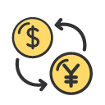

随着我国市场经济制度不断完善、资本市场长足发展、金融产品日趋丰富以及人们的总体收入水平的逐年提高，人们对于个人理财的重视程度逐渐加重。事实上实现理财并不困难，并非非要得到专业的理财人员的建议才能身体力行。只要能够了解自己的收支状况、设定财务目标、拟定策略、编列预算、执行预算到分析成果这六大步骤，便可轻松的达成个人的财务管理。至于要如何预估收入掌握支出进而检讨改进就依赖于平日的财务记录，简单的说记账是实现理财的第一步，尤为重要。
最近越来越多的人都养成了记账的习惯，在上班族、学生党既定收入稳定的情况下，采用“节流”的科学理财方式是非常实际的，也是符合个人理财的原则。家庭、个人的收入支出结构在日益发生变化，单纯依靠在本子上记录收支已经无法满足用人们的需求。同时目前移动设备的普及率已经达到一个相当高的程度，其中Android移动设备占据了相当大的比例，除此之外，移动支付的飞速发展，改变了人们的消费习惯，便利了人们的日常生活，这对于发展移动端的记账软件是有着促进作用的。因此开发一个操作简便，结果直观并对个人用户、家庭用户的理财有参考价值的记账app是具有市场前景的。
背景与意义
实现目标
数据库截图
App截图
演示

Slide 3

个人记账
家庭收支
背景与意义
实现目标
数据分析
精简效率
数据库截图
App截图
演示

Slide 4
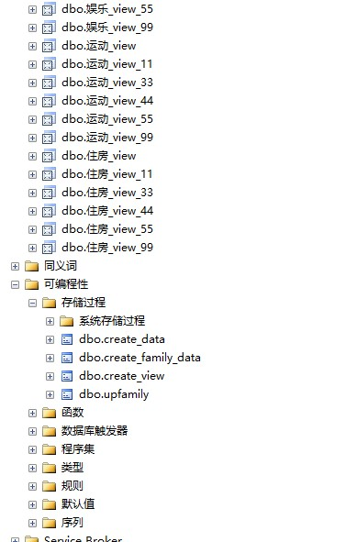
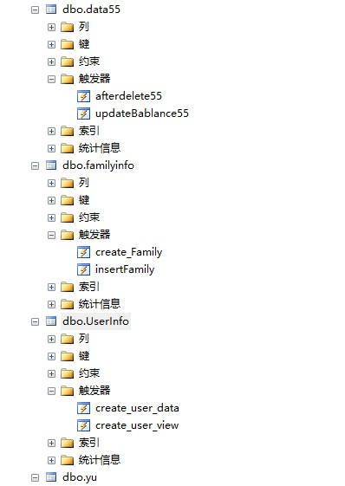
背景与意义
实现目标
数据库截图
App截图
演示

Slide 5
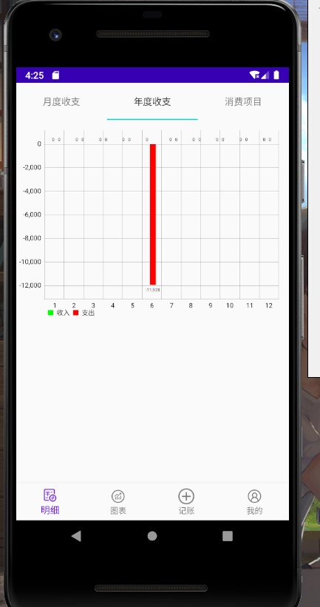
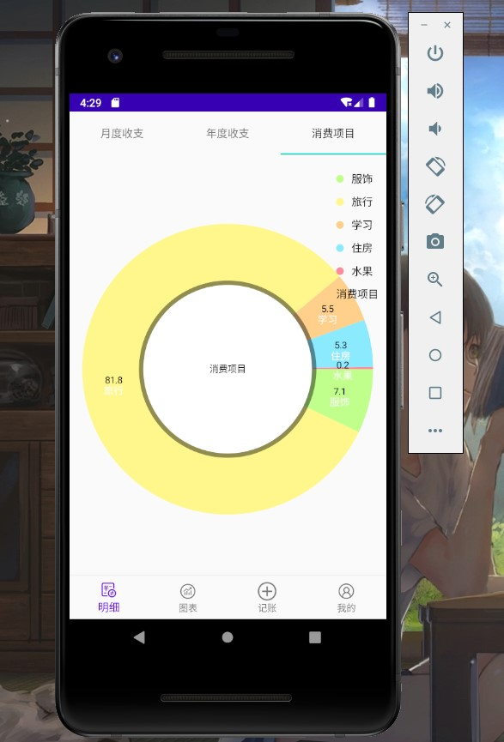
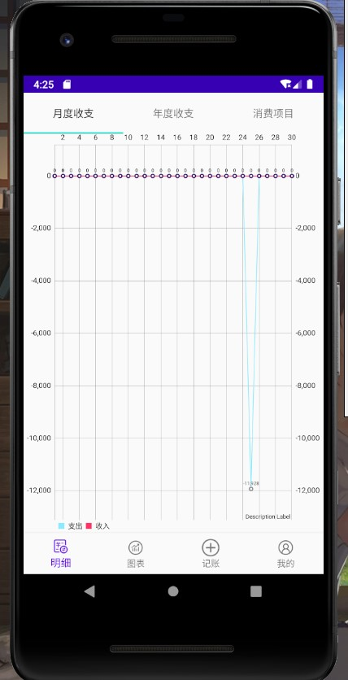
背景与意义
实现目标
数据库截图
App截图
演示

